Slide 1
ITE본부 3번째 세미나
R로 푸는 쉬운 통계 이야기

Slide 2
어느 딸 바보 아저씨 이야기

Slide 3

눈에 넣어도 아프지 않을 딸이 있었는데…
본 이야기와 관계 없는 이미지임!

Slide 4
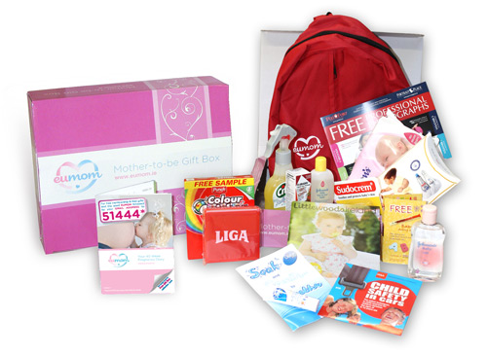
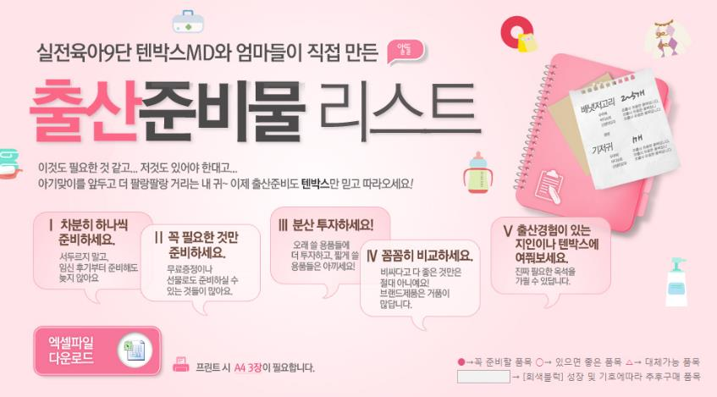
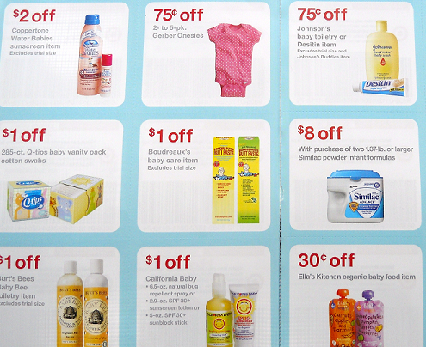
쿠폰 북이 날라왔어요…

Slide 5



내 이것들을 그냥.. 콱…

Slide 6
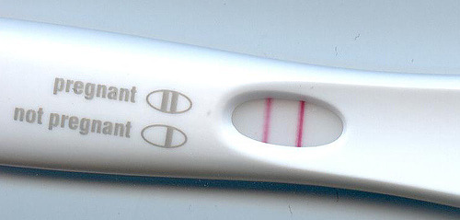
하지만 사실을 확인해 보니…

Slide 7
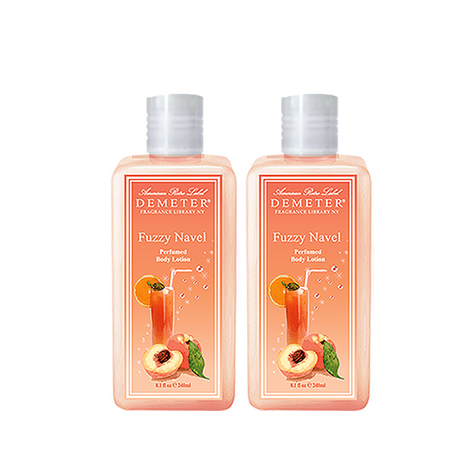
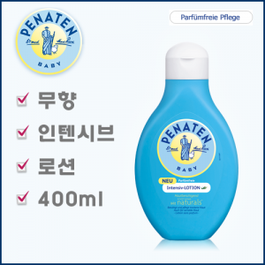
로션의 취향이 바뀌었을 뿐!

Slide 8
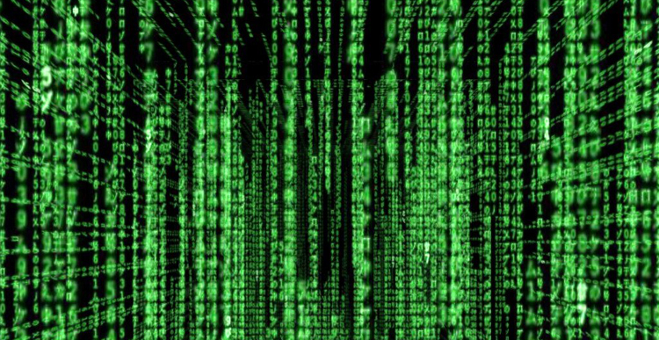
아버지도 몰랐다
오직 데이터만
알고 있었으니…
딸도 몰랐다
몌누리도 몰랐다

Slide 9




쟈들은 득달같이 데이터에 달려들고 있구나!
이..이건 슈퍼맨이 되야 하는건가?
Data Science라는 것이 있다는데..
TIME지 선정
21세기 최고 유망직종

Slide 10
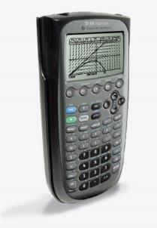

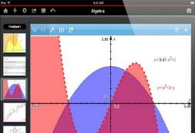
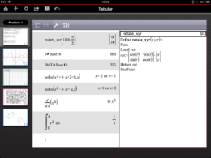

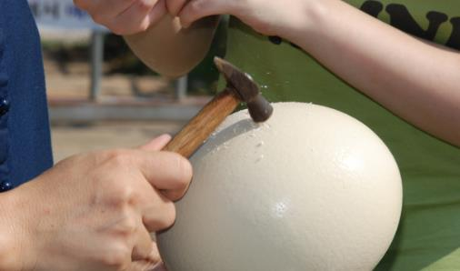
통계를 공부하려면 계산기가 필요해..
일단 지르고 공부?
알?

Slide 11
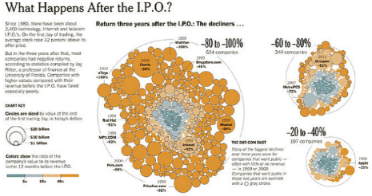
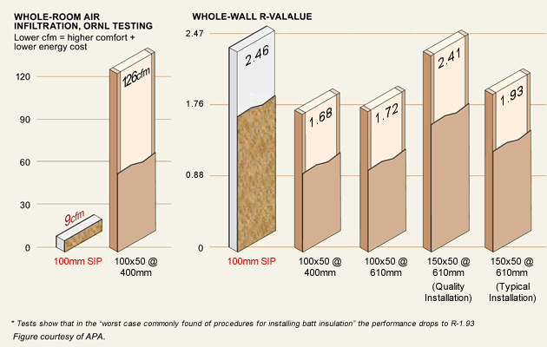
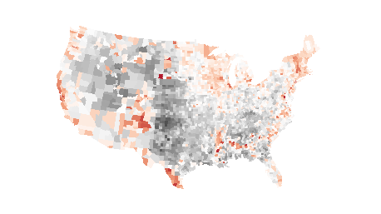
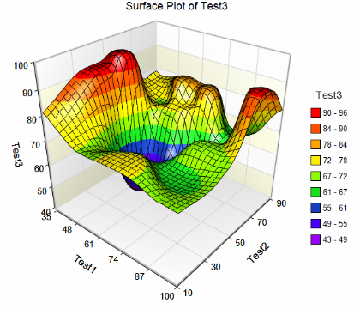
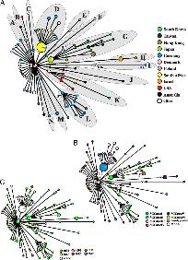
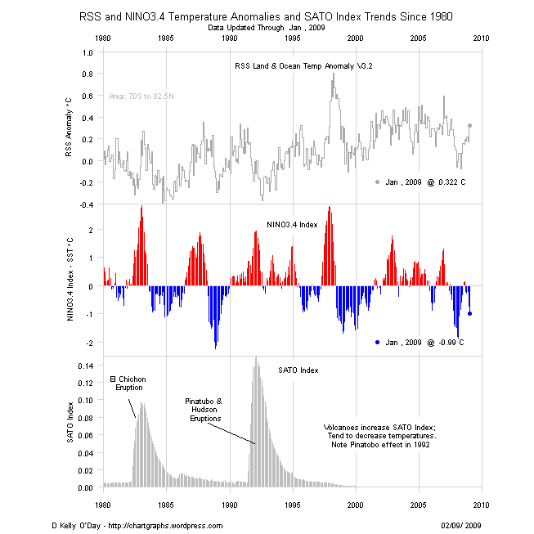
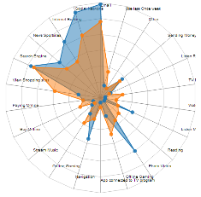
R의 문법과 통계처리 부분은 AT&T 벨 연구소가 개발했던 S를 참고했다.
R은 다양한 통계 기법과 수치 해석 기법을 지원한다.
R은 사용자가 제작한 패키지를 추가하여 기능을 확장할 수 있다. 핵심적인 패키지는 R과 함께 설치되며, CRAN(the Comprehensive R Archive Network)을 통해 2006년 현재 700개 이상의 패키지를 내려 받을 수 있다.
R의 또 다른 강점은 그래픽 기능으로 수학 기호를 포함할 수 있는 출판물 수준의 그래프를 제공한다.
R은 통계 계산과 소프트웨어 개발을 위한 환경이 필요한 통계학자와 연구자들 뿐만 아니라, 행렬 계산을 위한 도구로서도 사용될 수 있으며 이 부분에서 GNU Octave나 MATLAB에 견줄 만한 결과를 보여준다.
인터프리터 언어이기 때문에, R의 처리속도는 부당하게 낮은 평가를 받는 경우가 많다. 그러나 S의 상용판인 S-PLUS보다 많은 경우 속도가 빠를 뿐만 아니라, 범용행렬계 언어의 표준이라고도 하는 MATLAB과 그 파생어인 GNU Octave, Scilab보다도 종합적으로 빠르다는 평가가 있다.

Slide 12
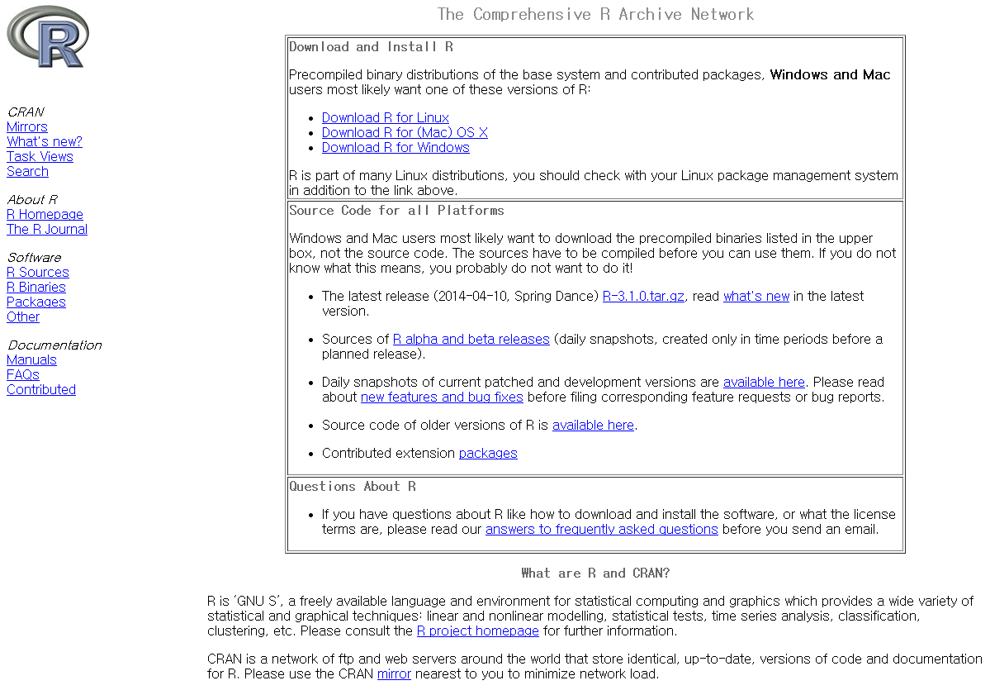
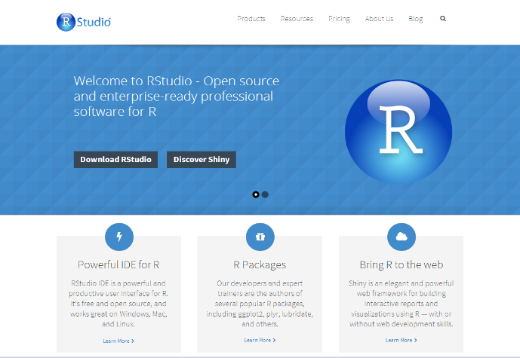
http://cran.r-project.org
http://www.rstudio.com

Slide 13



통계를 하려면 선형대수.. 미분.. 적분도 알아야…

Slide 14
우선은 벡터의 개념만 알고 갑시다
집합
벡터
수학의 정석 1장 1절
수학의 정석 저~ 뒤쪽
집합은 서로 구별되는 대상들을 순서와 무관하게 모은 것이다.
이때 집합에 속하는 각각의 대상들을 원소라고 한다.
세상에 존재하는 거의 모든 것들은 집합의 원소가 될 수 있으며,
이는 숫자나 대수, 사람, 글자, 집합, 국가와 같은 개념들을 포함한다.
집합은 일반적으로 알파벳의 대문자로 표기한다.
벡터는 직관적으로 크기와 방향을 가진 대상을 수학적으로 표현하기 위한 방법이다.
국어, 영어, 수학, 국사 의 점수를 벡터 V 로 나타낸다면
S = {70,80,60,100}
V = {70,80,60,100}
A = {100,60,80,70}
V1 = {100,60,80,70}
집합 S와 A는 동일하다
벡터 V와 V1은 다르다

Slide 15
벡터의 사칙연산은?
사실 사람들은 모두 벡터의 사칙연산을 알고 있으며, 일상생활에서 많이 사용하고 있습니다.
김보수의 국어, 영어, 수학, 물리의 점수를 70,30,100, 50 이라고 하고,
이병우의 국어, 영어, 수학, 물리의 점수를 80,40,80,70 이라고 한다면
김보수의 점수(벡터-김보수 점수) 와 이병우의 점수(벡터-이병우 점수)를 더해보세요…
김보수 점수 + 이병우 점수 = {150,70,180,120}
덧셈, 뺄셈에 대한 교환법칙, 결합법칙, 분배법칙이 모두 성립합니다.
단, 곱셈, 나눗셈은 조금 다릅니다. ( 일단은 스칼라 곱만 이해합시다 )
김보수 점수의 2배는 ?
2 X 김보수 점수 = {140,60,200,100}

Slide 16
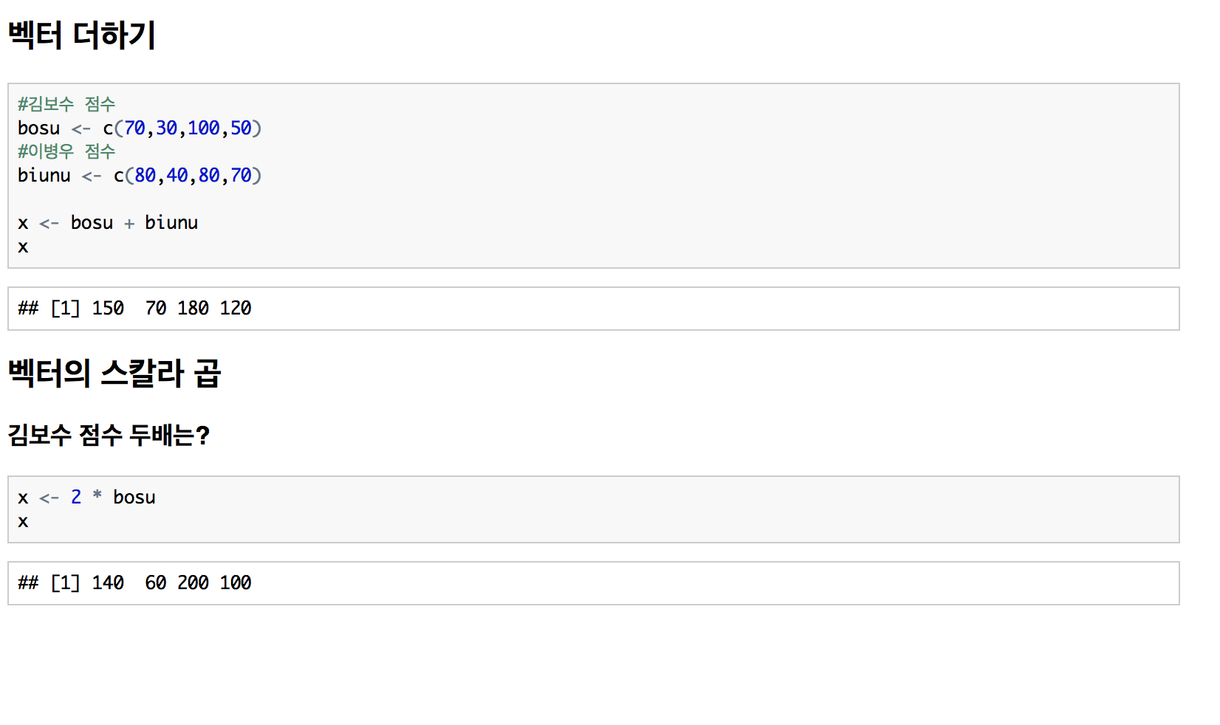
R에서 해 봅시다.
R에서 다루는 기본
데이터 형은 벡터라고
생각해도 무방합니다.

Slide 17
진짜 통계를 시작해 볼까요?

Slide 18
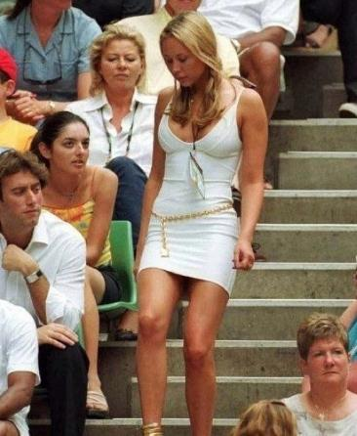
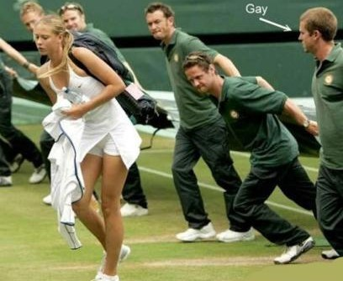
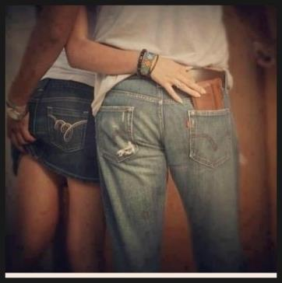
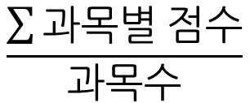
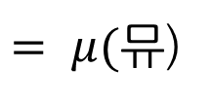
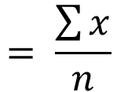
통계는 평균에서부터 시작합니다.
통계학에서는 평균을
Average 가 아닌, Mean이라고 합니다.
$$\frac{\sum{과목별 점수}}{과목수}$$
$$= \frac{\sum{x}}{n}$$
$= μ(뮤$)

Slide 19
평균(mean)만으로는 뭔가 부족해..
평균(average)에는 평균(mean)만 있는 것은 아닙니다.

Slide 20
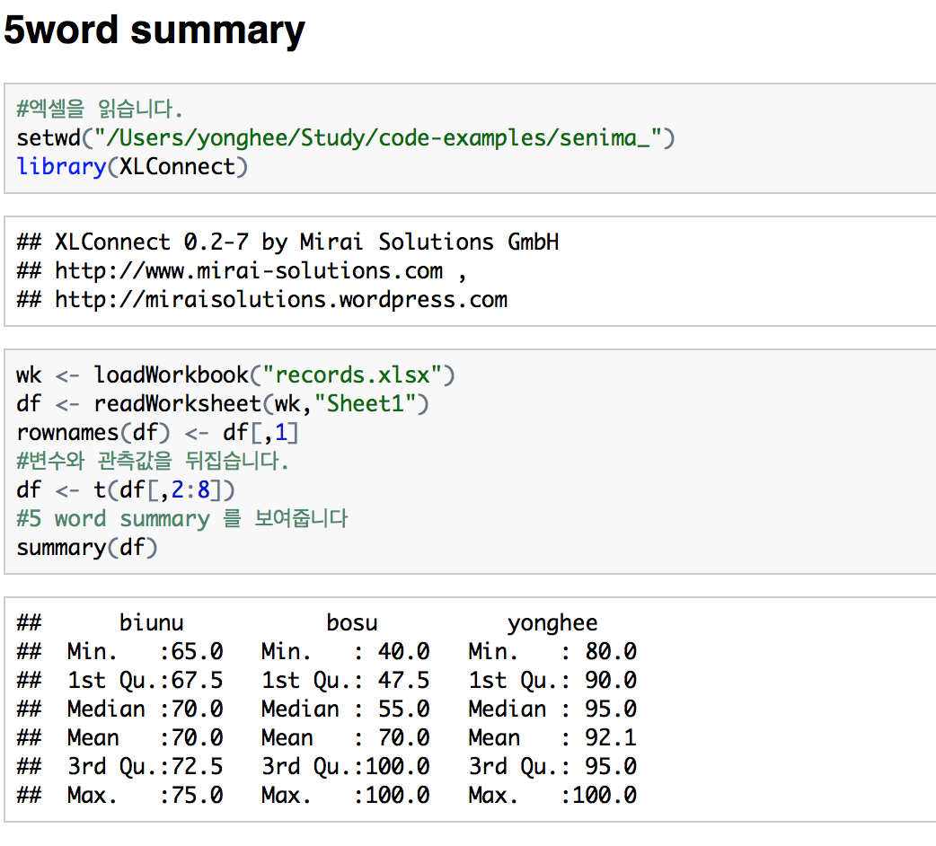
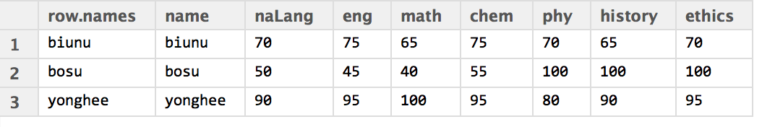
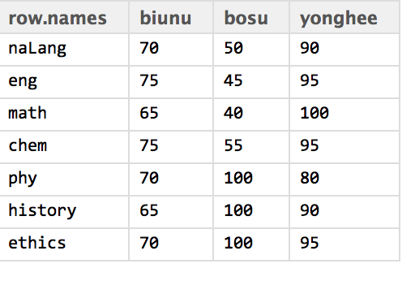
데이터 간보기는 “5 word summary“ 부터 시작됩니다!
변수(variable)
관측값(observation)
중앙값(median)도 평균(average)
한 종류입니다.

Slide 21
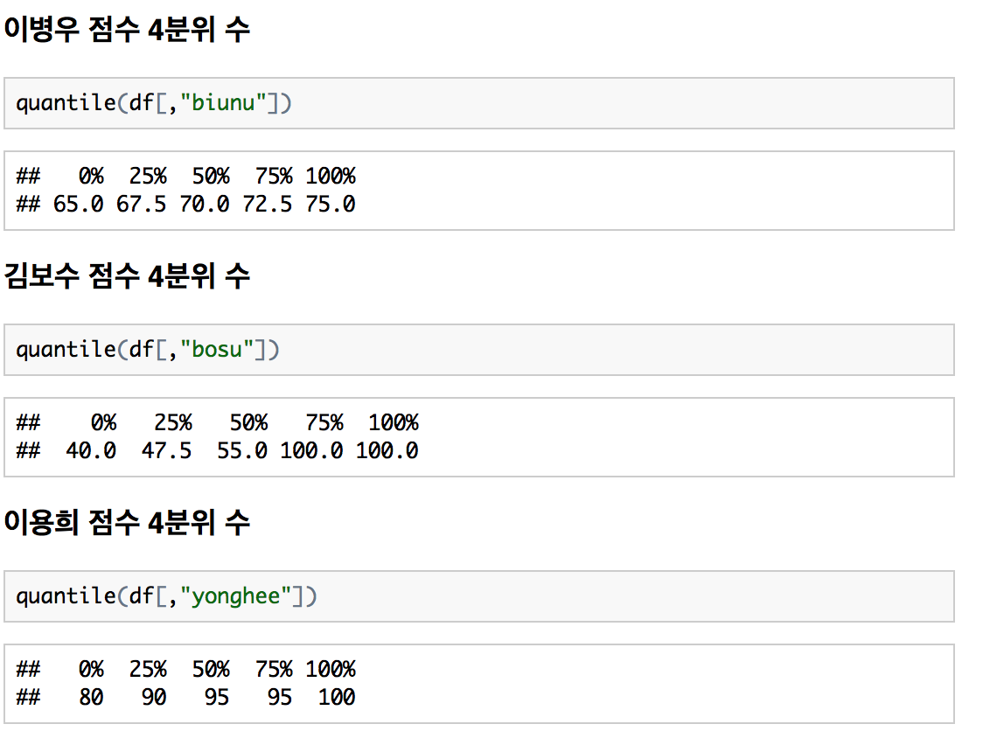
4분위 수(Quartiles)
결국 데이터들이
분포되어 있는 형태를
알고 싶은 거잖아?

Slide 22
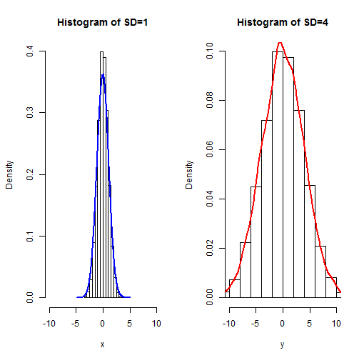
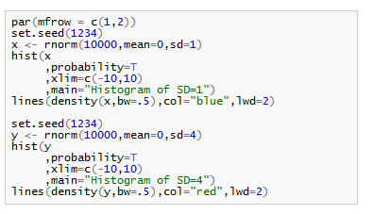
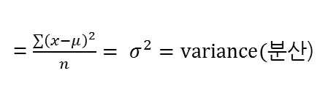

각각의 점수가 평균에서 얼마나
떨어져 있는지 거리를 계산해 봅시다
데이터를 이해하기 위해서는 데이터가
어떻게 분포되어 있는지 살펴봐야 합니다.
김보수 점수 : {50,45,40,55,100,100,100 } , 김보수 점수의 mean : 70 , 총 과목수 : 7
마이너스 값이 거리를
상쇄시키지 않도록
제곱을 취합니다.
$$\frac{{(50−70)}^{2}+ {(45−70)}^{2}+ {(40−70)}^{2}+{(55−70)}^{2}+{(100−70)}^{2}+{(100−70)}^{2}+{(100−70)}^{2}}{7}$$
= $\frac{\sum{{\left(x−μ\right)}^{2}}}{n}= σ^{2}=variance($분산)
$\sqrt{Variance }= σ ($시그마) = 표준편차(Standard Deviation)
표준 편차가 작으면
도수가 평균에 모여있고, 표준편차가 크면 도수가 넓게 퍼져있습니다.
표준편차($σ$)는
정말 중요합니다.

Slide 23
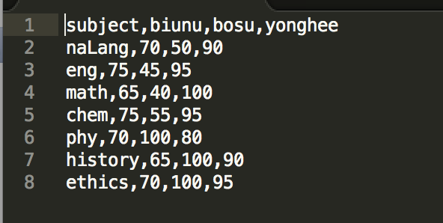
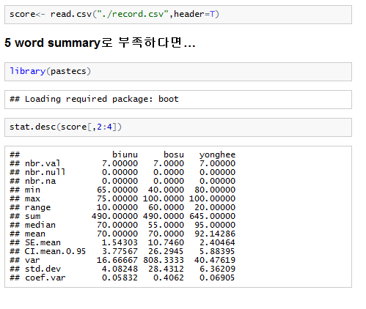
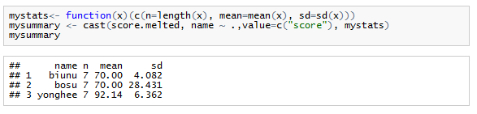
5 word summary에는 표준편차가 없던데...
record.csv
보다 자세히 데이터를
탐색할 수 있는 방법들이 있습니다.
필요하면 내가 만드는 방법도…

Slide 24
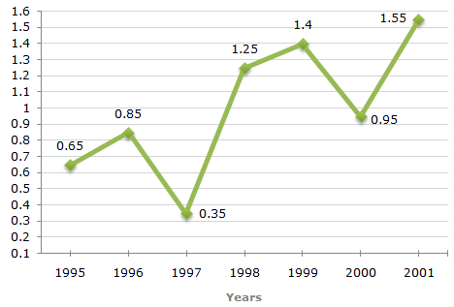
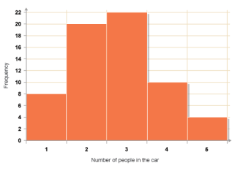
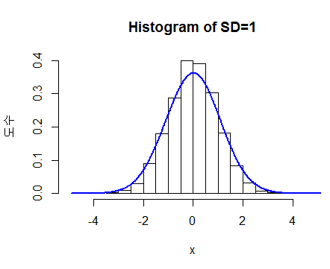
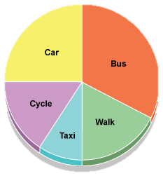
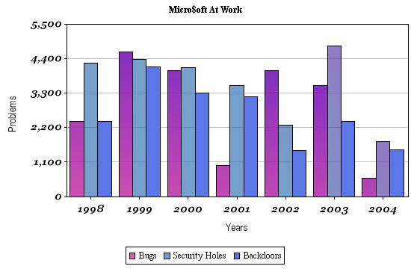
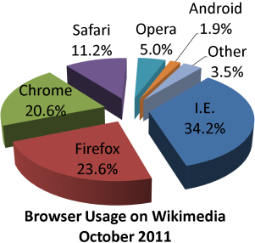
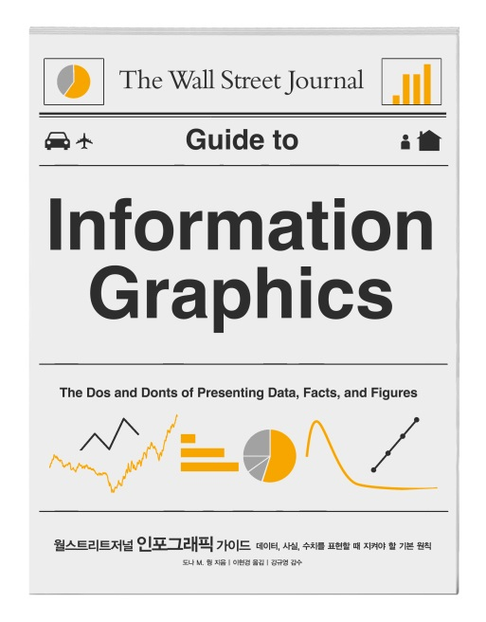
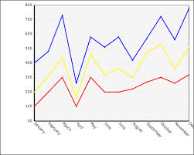
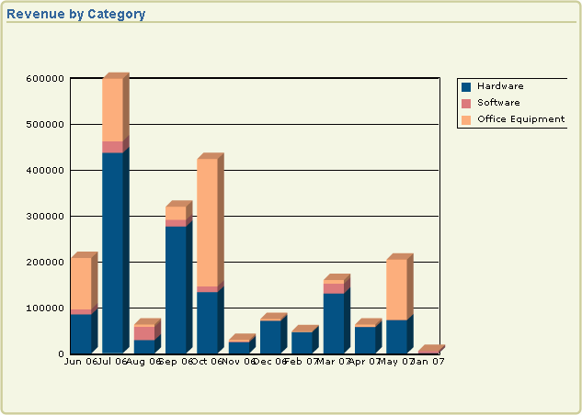
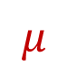
Chart를 그려봅시다.
세 사람의 성적을 한눈에 비교하고 싶습니다.
어떤 차트가 좋을 까요?
Line Chart
Pie Chart
Bar Chart
Histogram
$$μ$$
Line Chart 는
X축이 연속 값일 때 사용합니다.
즉, 점과 점 사이의 값이
의미 있을 때 사용합니다.
Pie Chart 는
Proportion 을 표현할 때 사용합니다.
가급적 하나의 조각이
압도적으로 많은 비율을 차지할 때 사용하도록 합니다.
Bar Chart는
X축이 Categorical Data(비연속)인 경우 사용합니다.
주로 값들의 크기를 비교하기 위해 사용합니다.
히스토그램은 변수가 나타나는
빈도수를 보여줍니다.
제일 많이 나타나는 값이 보통
Mean 값이 됩니다.

Slide 25
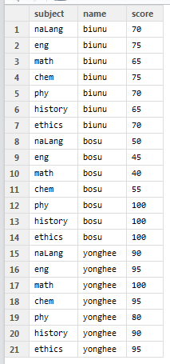
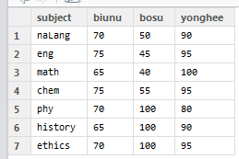
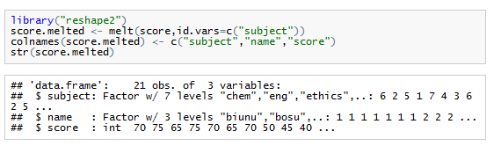

Chart를 그리기 쉽도록 데이터 구조를 변경합니다.
score
score.melted

Slide 26



그래프를 그려봅시다.
Stacked Bar Chart
박스 수염 차트(Box Whisker Plot)
상한값
Upper Quartile ( Q3 , 75%)
중앙값(median)
Outlier : 이상치
$±1.5 ∗IQR$
Lower Quartile (Q2, 25%)
하한값

Slide 27
이병우는 성적은 평균 70점 표준편차는 20점이고,
김보수는 평균 40점 표준편차는 10점 입니다.
이번 시험에서는 이병우는 75점을 받았고,
김보수는 55점을 받았습니다.
본인의 평균 실력에 비해 누가 더 시험을 잘 치렀을까요?

Slide 28






이병우
김보수
$$μ=70$$
$$μ=40$$
$$75$$
$$55$$
$$σ=20$$
$$σ=10$$
기준이 다르므로 바로 비교할 수 없습니다.

Slide 29









그래서 표준 점수(Z-Score)라는 것이 있습니다.
Z = $\frac{x − μ}{σ}$
이병우의 표준점수 = $\frac{75 −70}{20}=0.25$
김보수의 표준점수 = $\frac{55 −40}{10}=1.5$
$$μ=0$$
Normalizing
이병우 : 0.25
김보수 : 1.5
$$σ=1$$

Slide 30

여기까지는 Descriptive(기술) 통계였습니다.
기술(記述) 통계는
측정이나 실험에서 수집한 자료의 정리, 표현, 요약, 해석 등을 통해 자료의 특성을 규명하는 통계적 방법
인자분석, 판별분석, 정준상관분석,
주성분분석(PCA), 군집분석(Data Clustering)등은 얘기하지 않았습니다.
모두 알아야 할 필요는 없지만
만약 Machine Learning을 하고 싶다면..
주성분분석(PCA), SVD(특이값분해),
군집분석(Data Clustering)
은 알아야 할 필요가 있습니다.

Slide 31



PCA,SVD는 선형대수학의 한 분야입니다.
사실 선형대수학 그 자체보다 선형 대수학의 활용적 측면이 강합니다.
영상인식, 통계 데이터 분석(주성분 찾기), 데이터 압축, 노이즈 제거 등에 사용됩니다.
주성분
고유값(Eigen Value)
특이값 분해(SVD)

Slide 32

Eigen Face

Slide 33

32 * 32 = 1024

Slide 34



32*1(U) + 1(∑) + 1*32(V) = 65
32*5(U) + 5(∑) + 5*32(V) = 325
32*10(U) + 10(∑) + 10*32(V) = 650
1024

Slide 35






군집 분석 ( Cluster Analysis, Data Clustering)
특정한 가설을 설정할 필요 없이 숨겨진 패턴을 찾을 수 있습니다.
Connectivity based clustering
(hierarchical clustering)
Centroid-based clustering
(K-means)
Distribution-based clustering
Density-based clustering

Slide 36




K-means
K개의 initial mean을
Random 하게 생성합니다.
Initial mean들에 대한 각 관측들의 최근거리 평균을 바탕으로
K개의 cluster가 생성됩니다.
각 cluster의 중심점(centroid)
을 다시 계산해서
새로운 중심점을 다시 설정합니다
관측값들이 평균점에 근사 될때까지
2번째와 3번째 단계를 반복합니다

Slide 37


시뮬레이션용 데이터를 생성합니다.

Slide 38


초기 k-mean을 임의로 정합니다.

Slide 39


중심점에 가까운 관측값들을 찾습니다.

Slide 40


관측값들의 거리를 기준으로 중심점을 다시 계산합니다
거리계산
가까운 애들 추출
새로운 중심점 계산

Slide 41


각 cluster에 속할 관측값들 지정

Slide 42


중심점(centroid) 다시 계산 - 최종

Slide 43


Slide 44
좀 쉽게 할 수 없을까요?

Slide 45
다시 시뮬레이션용 데이터를 생성합니다.

Slide 46




Slide 47


Slide 48
여기까지 Exploratory Analysis 였습니다.

Slide 49


Slide 50

0.0000000122773803998988

Slide 51


주사위 하나를 굴려 6이 나올 확률은?
$$\frac{1}{6}$$

Slide 52



$$\frac{2}{36}$$
주사위 두 개를 굴려 11이 나올 확률은?
혹시 이 문제가 어려우셨나요?
확률이 어려운 첫 번째 이유는 바로 경우의 수!

Slide 53

확률 = $\frac{관심있는 사건이 발생할 경우의 수}{전체 경우의 수}$

Slide 54

주사위 2개를 굴렸을 때 전체 경우의 수는?
6가지
{1,1} , {1,2} , {1,3} , {1,4} , {1,5} , {1,6}
{2,1} , {2,2} , {2,3} , {2,4} , {2,5} , {2,6}
…
{6,1} , {6,2} , {6,3} , {6,4} , {6,5} , {6,6}
6가지
6 * 6 = 36
n개의 독립 사건을 r 회 시행했을 때 경우의 수 : $n^{r}$

Slide 55
진짜 관심있는 로또 1등 당첨 확률은?

Slide 56

45개 번호에서
6개 번호 선택하기
ITE 본부에서
프로젝트에 투입할
2명 고르기
N 개가 속해있는
Pool에서
R 개 선택하기
경마장에서
10마리의 말 중에
1,2,3등 고르기

Slide 57




BD그룹을 소개합니다
BD그룹에서 제일 잘생긴 두 사람을
고르는 모든 경우의 수는?
BD 그룹에서 잘생긴 순서대로
2명을 나열하는 경우의 수는?
누락 없이, 중복 없이
모두 골라졌습니다.!!!

Slide 58







순서가 중요하다면
순열(Permutation)
$$= \frac{n!}{\left(n−r\right)!}$$
$$P$$
$$n$$
$$r$$
순서가 중요하지 않다면
조합(Combination)
$$= \frac{n!}{r!\left(n−r\right)!}$$
$$C$$
$$n$$
$$r$$

Slide 59
그래서 진짜 관심있는 로또 1등 당첨 확률은?

Slide 60


6개의 번호가 1등과 같을
경우의 수
로또 1등 당첨 확률은 =
45개 번호 중 6개 번호를
순서에 관계없이 고르는 경우의 수
$$1$$
1
1.227738e-07
$$\frac{45!}{6!\left(45−6\right)!}$$
Choose(45,6)

Slide 61


Slide 62

몬티 홀(Monty Hall) 문제
세 개의 문 중에 하나를 선택하여 문 뒤에 있는 선물을 가질 수 있는 게임쇼에 참가했다. 한 문 뒤에는 자동차가 있고, 나머지 두 문 뒤에는 염소가 있다. 이때 어떤 사람이 예를 들어 1번 문을 선택했을 때, 게임쇼 진행자는 3번 문을 열어 문뒤에 염소가 있음을 보여주면서 1번 대신 2번을 선택하겠냐고 물었다. 이때 원래 선택했던 번호를 바꾸는 것이 유리할까?
이때 진행자는 자동차와 염소가 어떤 문에 있는지 알고 있기 때문에, 진행자가 자동차가 있는 문을 여는 일은 발생하지 않는다.

Slide 63




조건부 확률에 대한 문제 입니다.
P(A|B) = $\frac{P(A∩B)}{P(B)}$, P(B) $≠0$
사건 A, B 가 있고
사건 B가 일어났을 때 사건 A가 일어날 확률
주사위 2개가 있고, 사건A를 1번째 주사위를 굴리는 사건, 사건 B를 2번째 주사위를 굴리는 사건이라고 합시다.
A + B $≤5$ 일 때 A=2 인
확률은 어떻게 될까요?
A = 2인 확률을 봅시다
+ |  | B
 |  | 1 | 2 | 3 | 4 | 5 | 6
A | 1 | 2 | 3 | 4 | 5 | 6 | 7
 | 2 | 3 | 4 | 5 | 6 | 7 | 8
 | 3 | 4 | 5 | 6 | 7 | 8 | 9
 | 4 | 5 | 6 | 7 | 8 | 9 | 10
 | 5 | 6 | 7 | 8 | 9 | 10 | 11
 | 6 | 7 | 8 | 9 | 10 | 11 | 12
+ |  | B
 |  | 1 | 2 | 3 | 4 | 5 | 6
A | 1 | 2 | 3 | 4 | 5 | 6 | 7
 | 2 | 3 | 4 | 5 | 6 | 7 | 8
 | 3 | 4 | 5 | 6 | 7 | 8 | 9
 | 4 | 5 | 6 | 7 | 8 | 9 | 10
 | 5 | 6 | 7 | 8 | 9 | 10 | 11
 | 6 | 7 | 8 | 9 | 10 | 11 | 12
P(A=2|A+B$≤5$) = $\frac{3}{10}=0.3$
P(A=2) = $\frac{6}{36}= \frac{1}{6}$

Slide 64



몬티 홀(Monty Hall) 문제
세 개의 문 중에 하나를 선택하여 문 뒤에 있는 선물을 가질 수 있는 게임쇼에 참가했다. 한 문 뒤에는 자동차가 있고, 나머지 두 문 뒤에는 염소가 있다. 이때 어떤 사람이 예를 들어 1번 문을 선택했을 때, 게임쇼 진행자는 3번 문을 열어 문뒤에 염소가 있음을 보여주면서 1번 대신 2번을 선택하겠냐고 물었다. 이때 원래 선택했던 번호를 바꾸는 것이 유리할까?
이때 진행자는 자동차와 염소가 어떤 문에 있는지 알고 있기 때문에, 진행자가 자동차가 있는 문을 여는 일은 발생하지 않는다.
참가자가 첫 번째 문을 선택했고,
사회자는 차가 없는 문을 열어서 보여준 다음,
처음 선택한 문을 그대로 선택하는 것의 확률과,
처음 선택한 문을 변경할 확률을 비교해 보는 문제

Slide 65


조건부 확률을 살펴본 이유는 바로
베이지안 추론 기본 공식
이 아저씨 때문입니다.
사전 확률(Prior Probability)
우도(likelihood)
사후확률(Posterior Probability)
어떤 사건의 사전 확률을 알고 있을 때
관찰을 통해 사후 확률을 추정할 수 있는 이론!
차후 10년 동안 가장 Hot한 Keyword가 될거라는…
토마스 베이지
1701 ~ 1761, 영국 런던

Slide 66
베이즈 정리를 활용하는 곳은 무궁무진…
범죄수사
(2009년 실종된
항공기 찾기)
고객 이탈 예측 모델
국가 중장기 예측 모델
스팸메일
필터링
부도 가능성 예측 모델
인지 심리학

Slide 67



Spam Mail 분류를 해 봅시다
총 74개중 30개가 스팸메일
74개 이메일중 51개는 “대출“ 단어를 포함하고 있음
“대출＂이라는 단어가 들어가 있는 20개의 메일을 스팸으로 분류했음
최근에 수신한 메일에 “대출＂이 있는 경우
이 메일이 스팸일 확률은?
P(스팸) = $\frac{30}{74}$
P(대출) = $\frac{51}{74}$
P(대출|스팸) = $\frac{20}{30}$
우리에게 필요한 것은?
$$=\frac{\frac{20}{30} ×\frac{30}{74}}{\frac{51}{74}}$$
P(스팸|대출)
= $\frac{P\left(대출 | 스팸\right)P(스팸)}{P(대출)}$
0.39 = 39%

Slide 68

39% 가지고 스팸으로 분류 하기에는 좀…

Slide 69




Mail을 좀 더 뒤져봤습니다.
74개 이메일중 “무방문”이라는 단어가 들어간 메일이 25개
그 중 24개 메일을 스팸으로 분류
그럼 “대출“ 과 “무방문＂이 포함된 이메일이
스팸메일 가능성(확률)은?
$=$ $\frac{P(대출|스팸∩무방문)×P(대출|스팸)×P(스팸)}{P\left(대출 | 무방문\right)×P(무방문)}$
=$\frac{\frac{24}{30}×\frac{20}{30}×\frac{30}{74}}{\frac{25}{74}×\frac{51}{74}}$
우리에게 필요한 것은?
P(스팸|대출,무방문)
$=$ $\frac{P(대출|스팸)×P(무방문|스팸)×P(스팸)}{P\left(대출\right)×P(무방문)}$
0.92 = 92%

Slide 70

하나의 단어만 가지고 스팸이라고 판단하기에는
오류일 가능성이 높습니다.
조건 확률이 추가되어 연관확률이 높아지는 형태로
판단해서 스팸으로 분류해야 합니다.
바로 Machine Learning(기계학습)
의 기본 원리 입니다.

Slide 71


이제 진짜 미래를 예측해 보겠습니다.

Slide 72


ax + b

Slide 73



$y_{i } −f(x_{i}$) =${ y}_{i}$ - (a$x_{i}$ + b)
F(x) = ax + b
$(x_{i , }y_{i}$)

Slide 74




계수(a)입니다.
Interceptor 입니다.

Slide 77

계수(기울기)
입니다.

Slide 78


기울기를 알았으니
앞으로는 얼마나 받을지 예측(predict)해 보아요

Slide 79

지금까지 Regression Model (회귀분석)이었습니다.
“아버지의 키가 아무리 크더라도
그 자식의 키는 평균으로 회귀한다＂
프란시스 골턴
1822 ~ 1911, 영국

Slide 80
Regression Model 역시
Machine Learning(기계학습)
의 기본 원리 입니다.

Slide 81
Machine Learning 활용 사례
Example tasks | Machine learning terminology | Typical algorithms
Identifying spam email Sorting products in a product catalog Identifying loans that are about to default Assigning customers to customer clusters | Classification: assigning known labels to objects | Decision trees Naive Bayes Logistic regression (with a threshold) Support vector machines
Predicting the value of AdWords Estimating the probability that a loan will default Predicting how much a marketing campaign will increase traffic or sales | Regression: predicting or forecasting numerical values | Linear regression Logistic regression
Finding products that are purchased together Identifying web pages that are often visited in the same session Identifying successful (much-clicked) combinations of web pages and AdWords | Association rules: finding objects that tend to appear in the data together | Apriori
Identifying groups of customers with the same buying patterns Identifying groups of products that are popular in the same regions or with the same customer clusters Identifying news items that are all discussing similar events | Clustering: finding groups of objects that are more similar to each other than to objects in other groups | K-means
Making product recommendations for a customer based on the purchases of other similar customers Predicting the final price of an auction item based on the final prices of similar products that have been auctioned in the past | Nearest neighbor: predicting a property of a datum based on the datum or data that are most similar to it | Nearest neighbor
Predict : 수치를 예측하는 경우(결과가 임의의 값) , Forecasting : 확률을 예측하는 경우(결과가 %)

Slide 82
회귀 분석을 이용해서 스팸도 분류할 수 있습니다.

Slide 83

분석할 데이터 가져오기
http://archive.ics.uci.edu/ml/datasets/Spambase

Slide 84


예측 결과가 그런대로 근접합니다.

Slide 85
여기까지
Statistical Inference(통계적 추론)
이었습니다.

Slide 86


Slide 87

못다한 이야기들…
확률 분포
가설 검증
시즌2에서…
신뢰구간
샘플링

Slide 88







그 동안 사용된 R코드는 여기에 있습니다.
https://github.com/Yonghee/ite-semina
http://darkpgmr.tistory.com/

Slide 89


